Slide 1
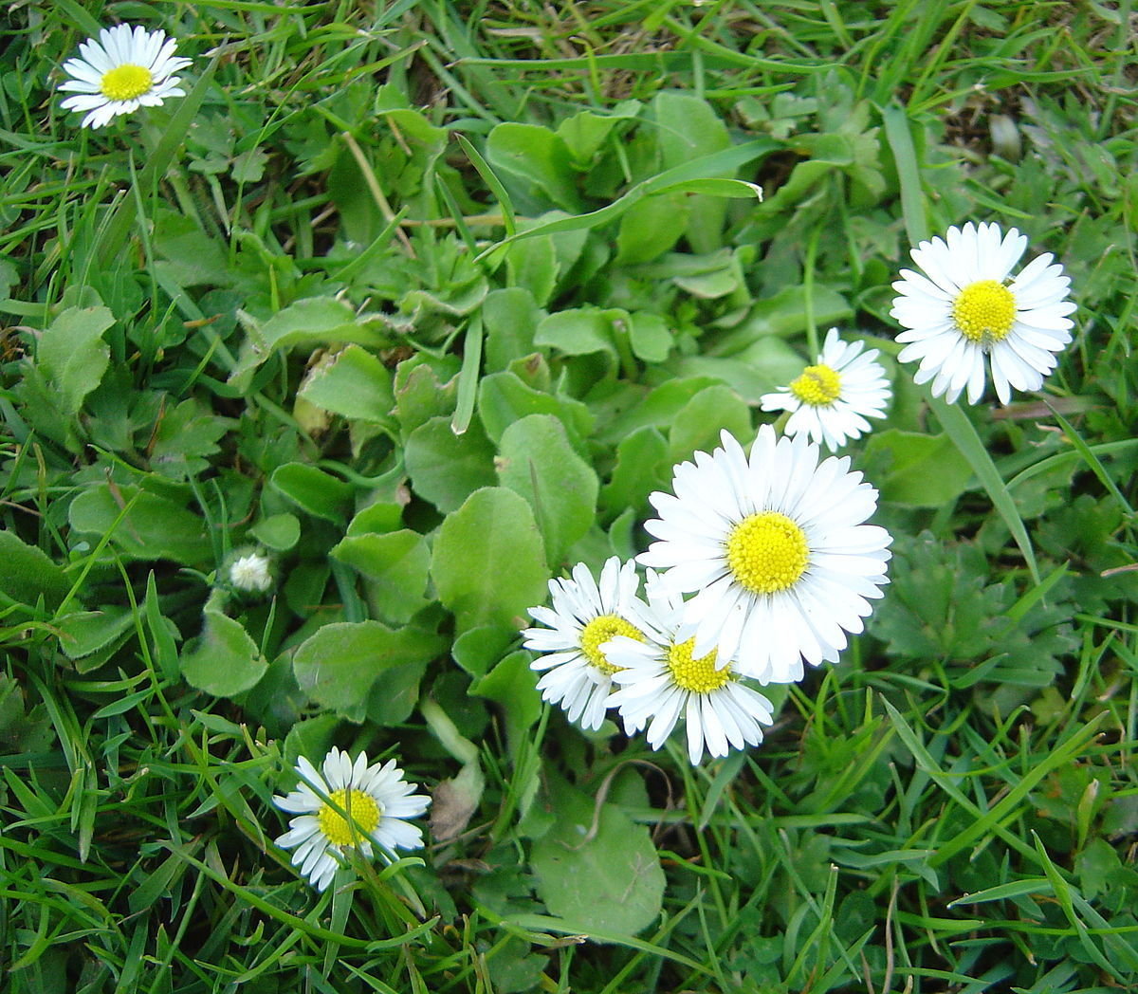
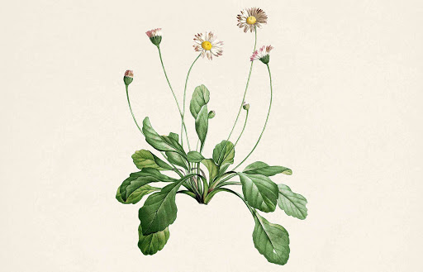
Sedmikráska chudobka Stonek = stvol + listy tvoří přízemní růžici, květenství = úbor, čeleď = hvězdnicovité

Slide 2
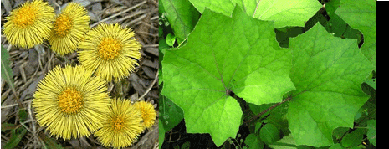
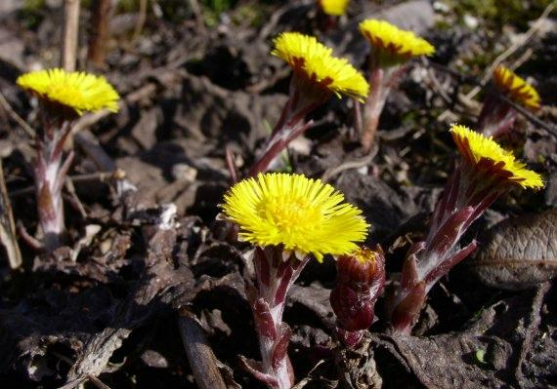
Podběl obecný, lékařský Květ = úbor, stonek = lodyha s šupinovitými listy, listy = rostou až po odkvětu v přízemní růžici, čeleď = hvězdnicovité

Slide 3
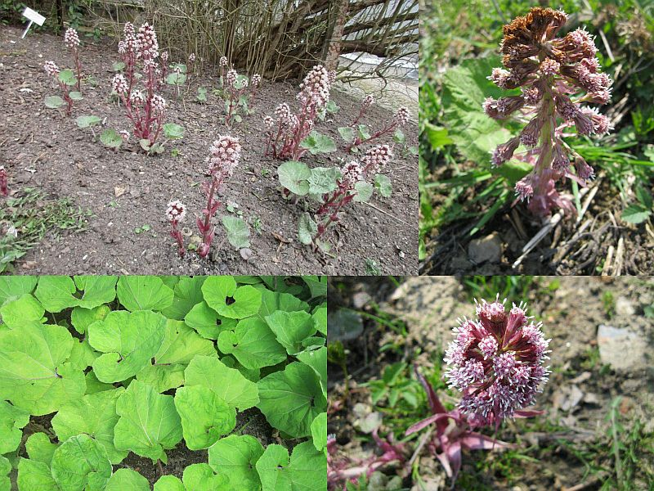
Devětsil lékařský Květy v hroznovitých úborech na šupinatých lodyhách, listy vyrůstají po odkvětu, čeleď = hvězdnicovité

Slide 4
Devětsil bílý

Slide 5
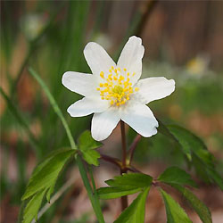
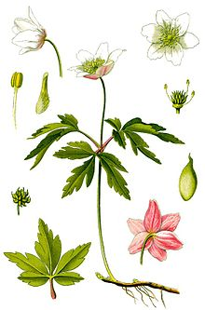
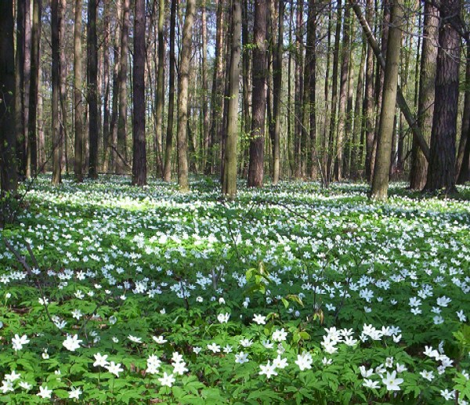
Sasanka hajní

Slide 6
Violka vonná (lidově = fialka)

Slide 7
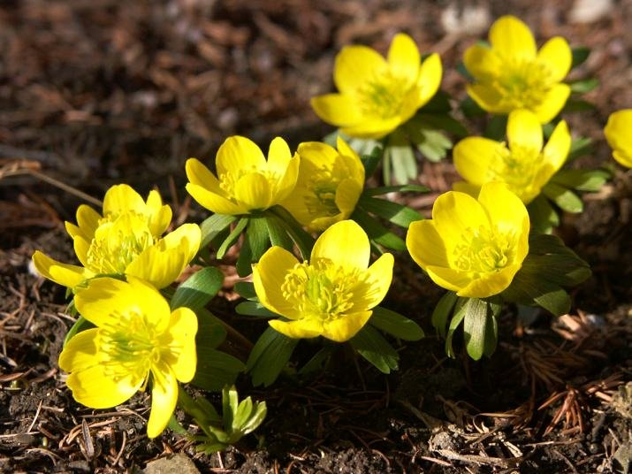
Talovín žlutý

Slide 8
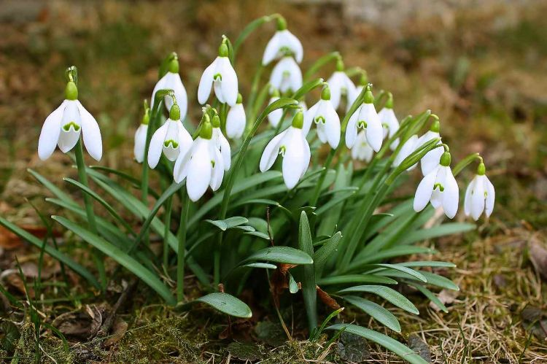
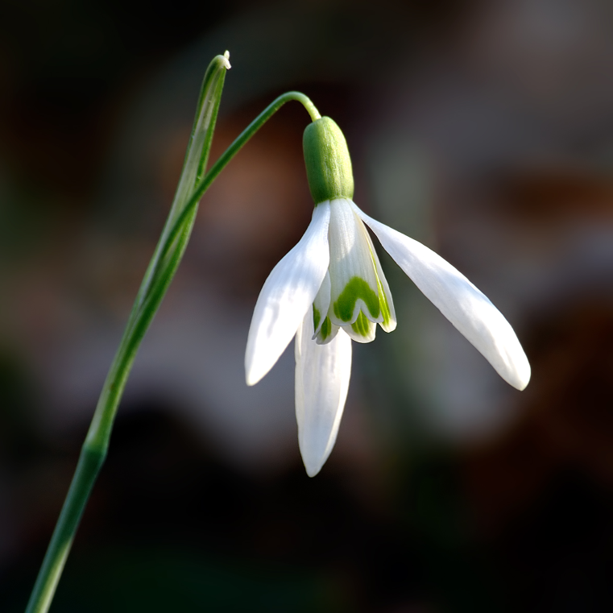
Sněženka podsněžník

Slide 9
Bledule jarní

Slide 10
Krokus – šafrán jarní

Slide 11
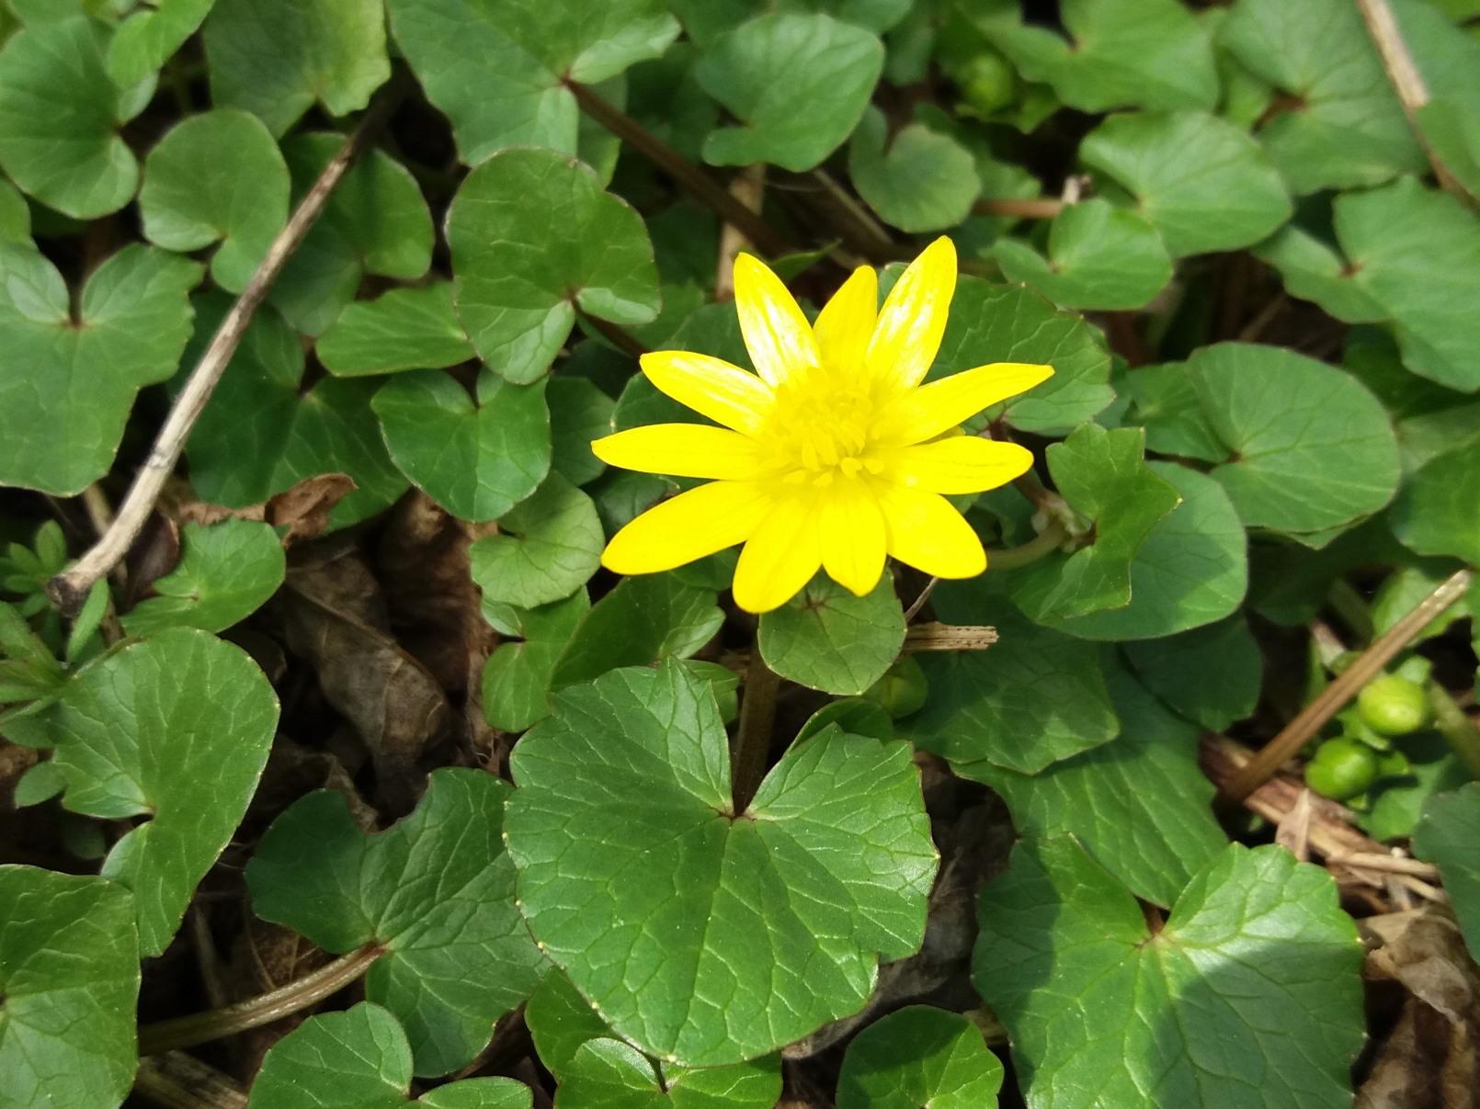
Orsej jarní

Slide 12
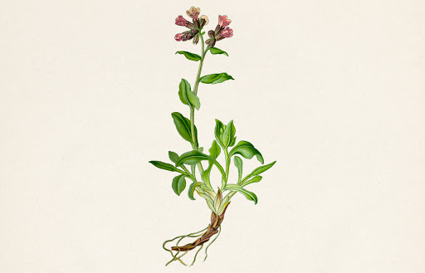
Plicník lékařský

Slide 13
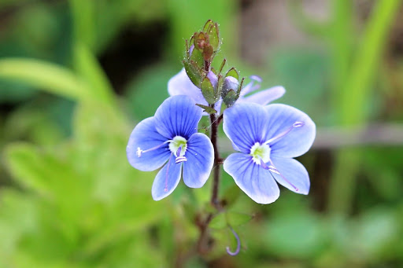
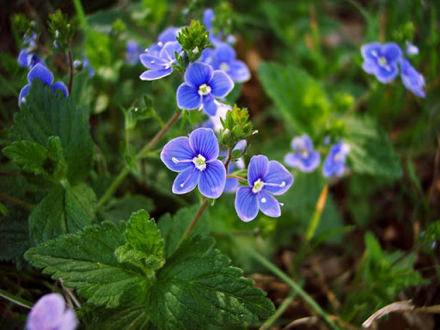
Rozrazil rezekvítek

Slide 14
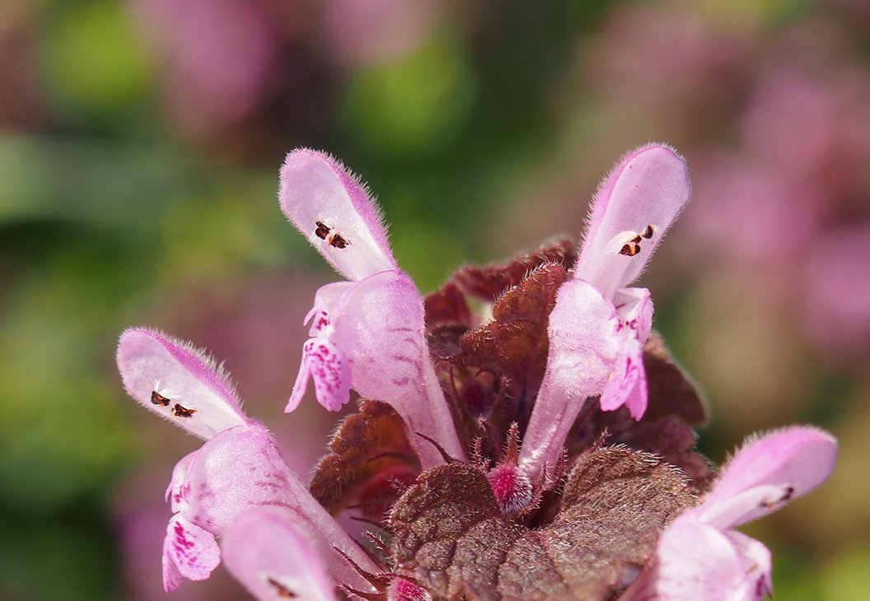
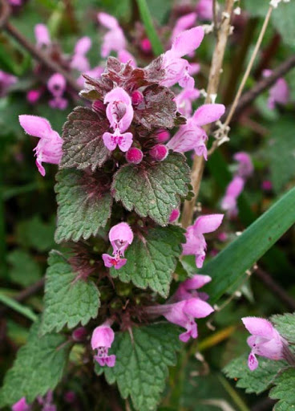
Hluchavka nachová Stonek = čtyřhranná lodyha, listy nepálí, květ = kalich + koruna, čeleď = hluchavkovité

Slide 15
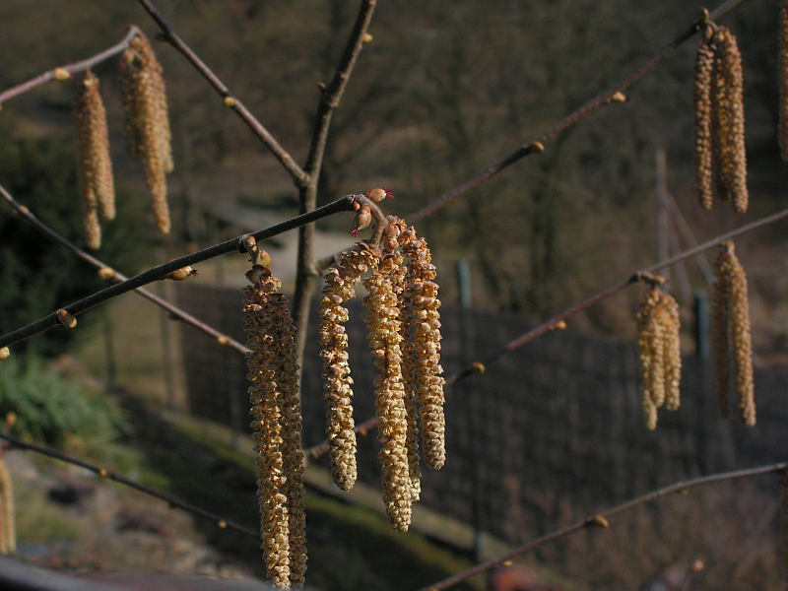
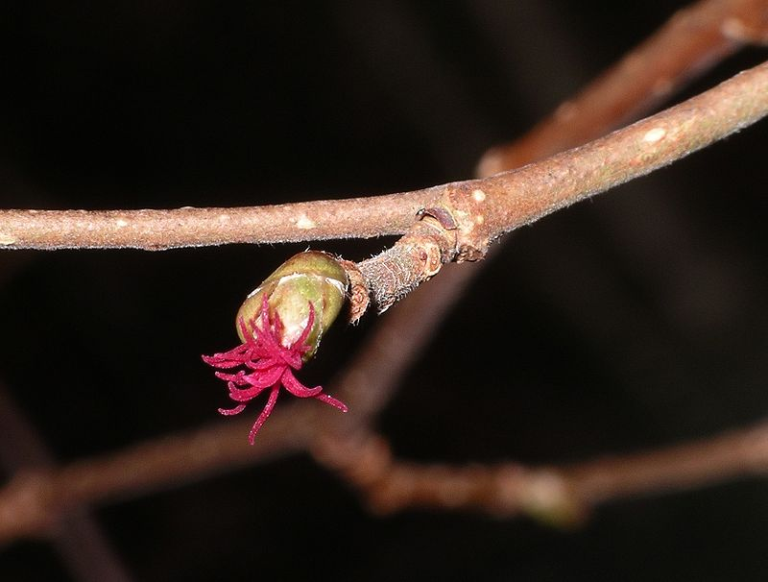
Líska obecná Samčí květy = jehnědy, samičí – růžové blizny na fotografii v popředí nad jehnědami!, květy = jednopohlavné ( jedny mají jenom pyl, druhé jenom vajíčka), rostlina je jednodomá (oba typy květů ne jednom keři), opylování větrem = větosnubné rostliny, plod = oříšek

